Slide 1
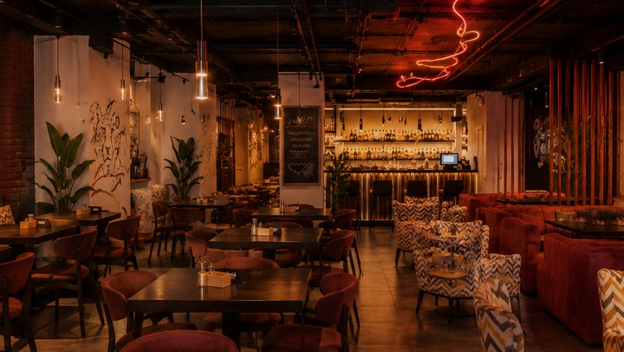



ФРАНШИЗА ПРОСТРАНСТВА ОТДЫХА
Франшиза lounge/bar формата: атмосфера, меню, бренд-система и поддержка запуска партнёра.
lounge/bar формат
Красная 108
кальян + бар + игры
франшиза пространства отдыха
01

Slide 2
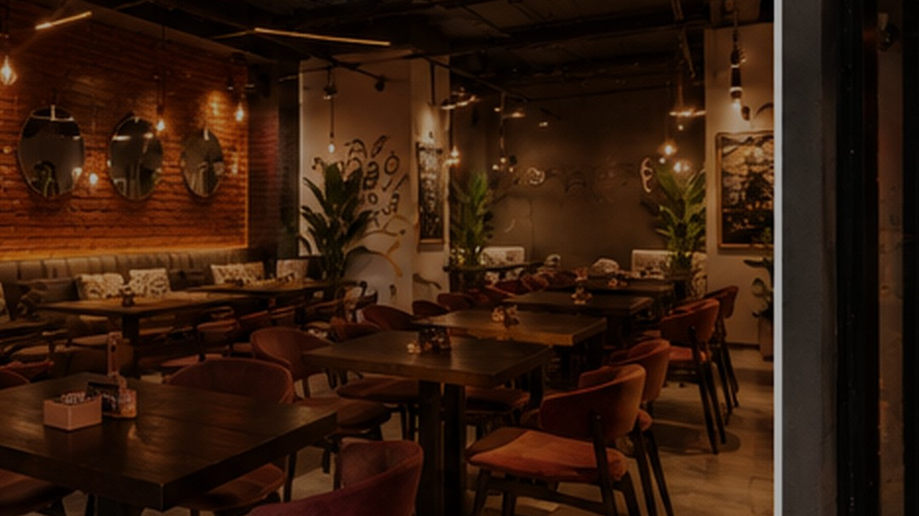
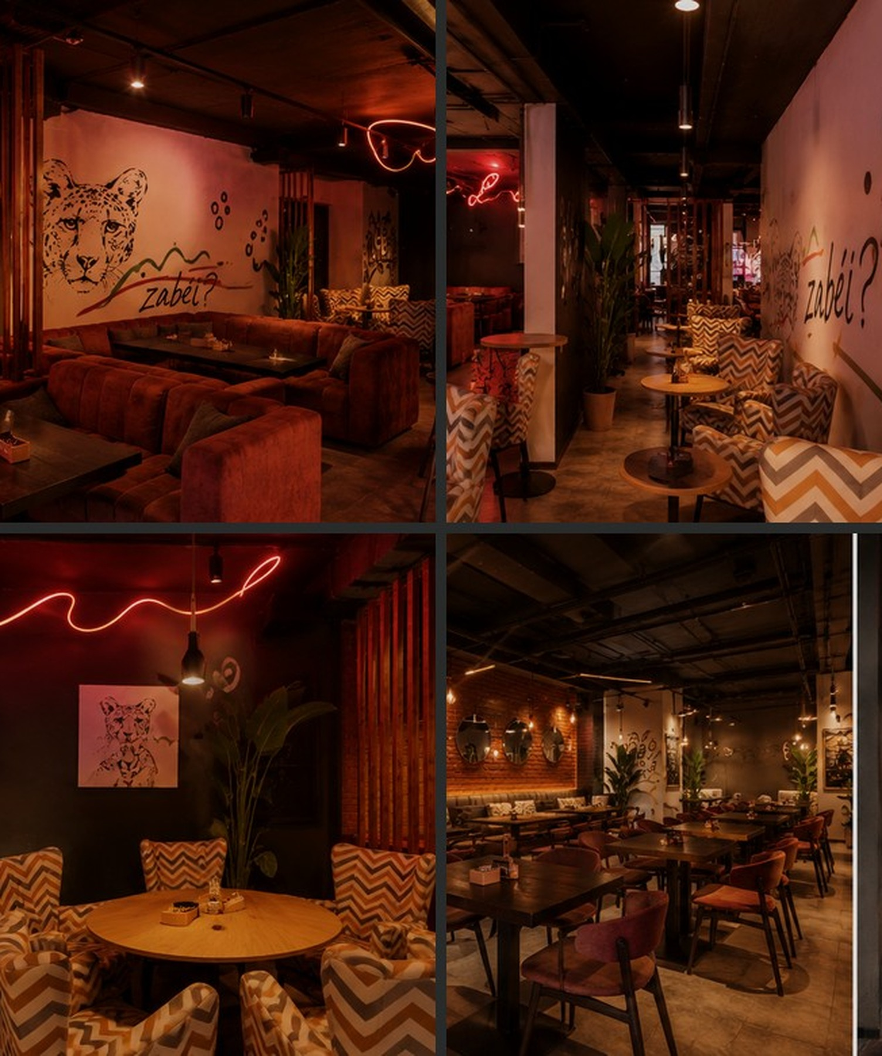



ПРОСТРАНСТВО, ГДЕ ГОСТЬ ВЫДЫХАЕТ
ЗАБЕЙ — место для состояния отдыха: отключиться от суеты, встретиться с друзьями и провести вечер в своем темпе.
Выдохнуть и отключиться
гость приходит не за услугой, а за состоянием отдыха
Единый гостевой опыт
атмосфера, сервис, бар и релакс-сценарии работают вместе
Живой тон бренда
теплый, дерзкий, свой — без шаблонного премиального пафоса
франшиза пространства отдыха
02

Slide 3
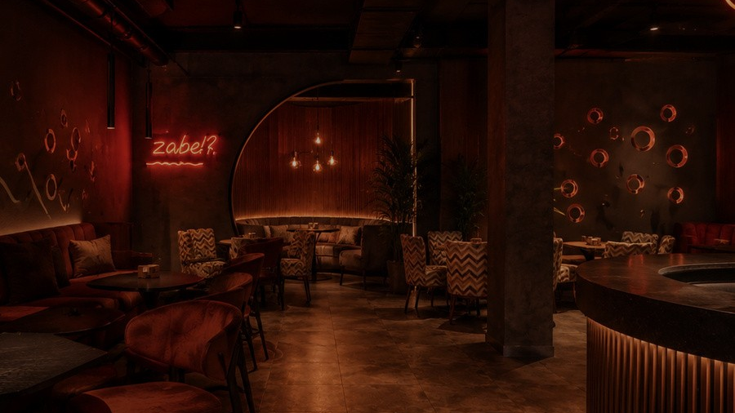




ДЕЙСТВУЮЩАЯ ТОЧКА В КРАСНОДАРЕ
Краснодар, Красная 108. Работает с августа 2024 года. Показатели ниже — по действующей точке и не являются гарантией для новых объектов.
130 м²
60
2 VIP
3 000 ₽
площадь точки
посадочных мест
комнаты
средний чек
1,4 млн ₽
400 тыс. ₽
5,0
4 млн ₽
выручка / мес.
чистая прибыль / мес.
Яндекс и 2ГИС
инвестиции точки
Рентабельность по чистой прибыли ≈28,6%. Расчетная окупаемость действующей точки — около 10 месяцев. Плановый диапазон для новых партнеров — 12–18 месяцев.
франшиза пространства отдыха
03

Slide 4
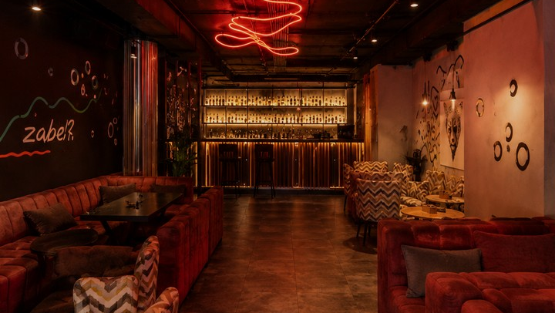



РЫНКУ НУЖЕН ФОРМАТ С ПРИЧИНОЙ ВЫБОРА
На рынке много похожих мест. Формат, который гость быстро понимает и запоминает, получает преимущество.
Стандартные проблемы запуска
Почему именно ЗАБЕЙ
1
Однотипность
1
Спрос есть
места похожи, бренд сложно запомнить
вечерний досуг остается востребованным
2
Нет причины вернуться
2
Эмоция важнее
выбор строится на близости или цене
гость выбирает атмосферу и сервис
3
Ручное управление
3
Нужна отличимость
без стандартов бизнес зависит от команды
побеждают форматы с ясной идеей
Проблема стала возможностью: рынку нужен формат с четкой причиной выбора.
франшиза пространства отдыха
04

Slide 5
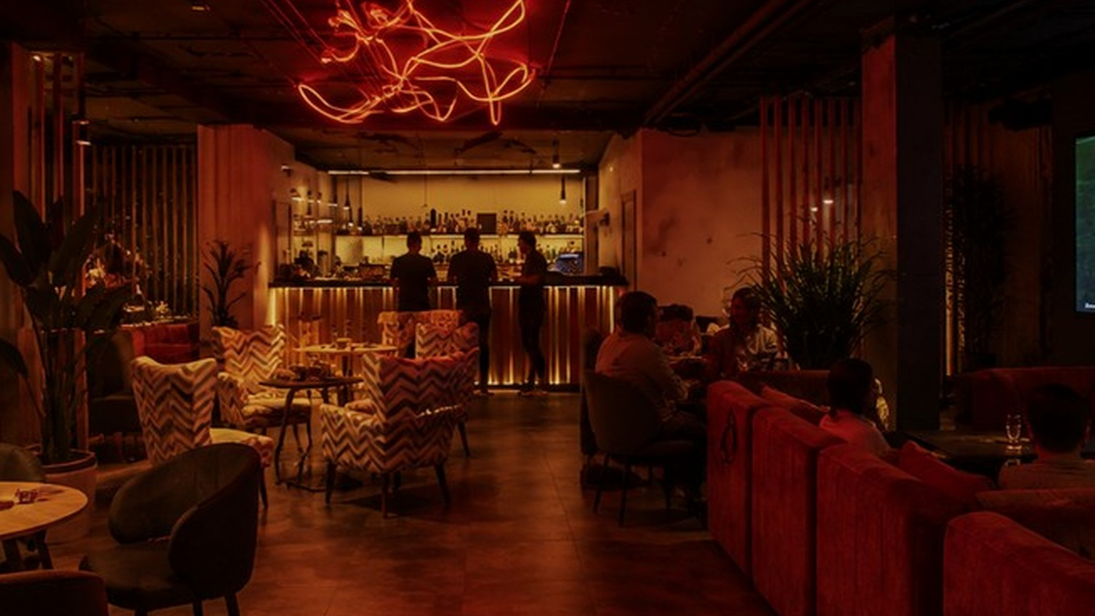


СИСТЕМА, А НЕ ИДЕЯ С НУЛЯ
Франчайзи получает готовую логику пространства: атмосфера, продукт, бар, сервис, операционная модель и материалы запуска.
Атмосфера
Основной продукт
интерьер, свет, музыка
качество и стандарты
Бар
Релакс / WOW
карта и классика вместе
массажные сценарии
Сервис
Операционная модель
понятный путь гостя
регламенты и контроль
Для партнера: упакованная модель открытия и управления, а не запуск с нуля
франшиза пространства отдыха
05

Slide 6
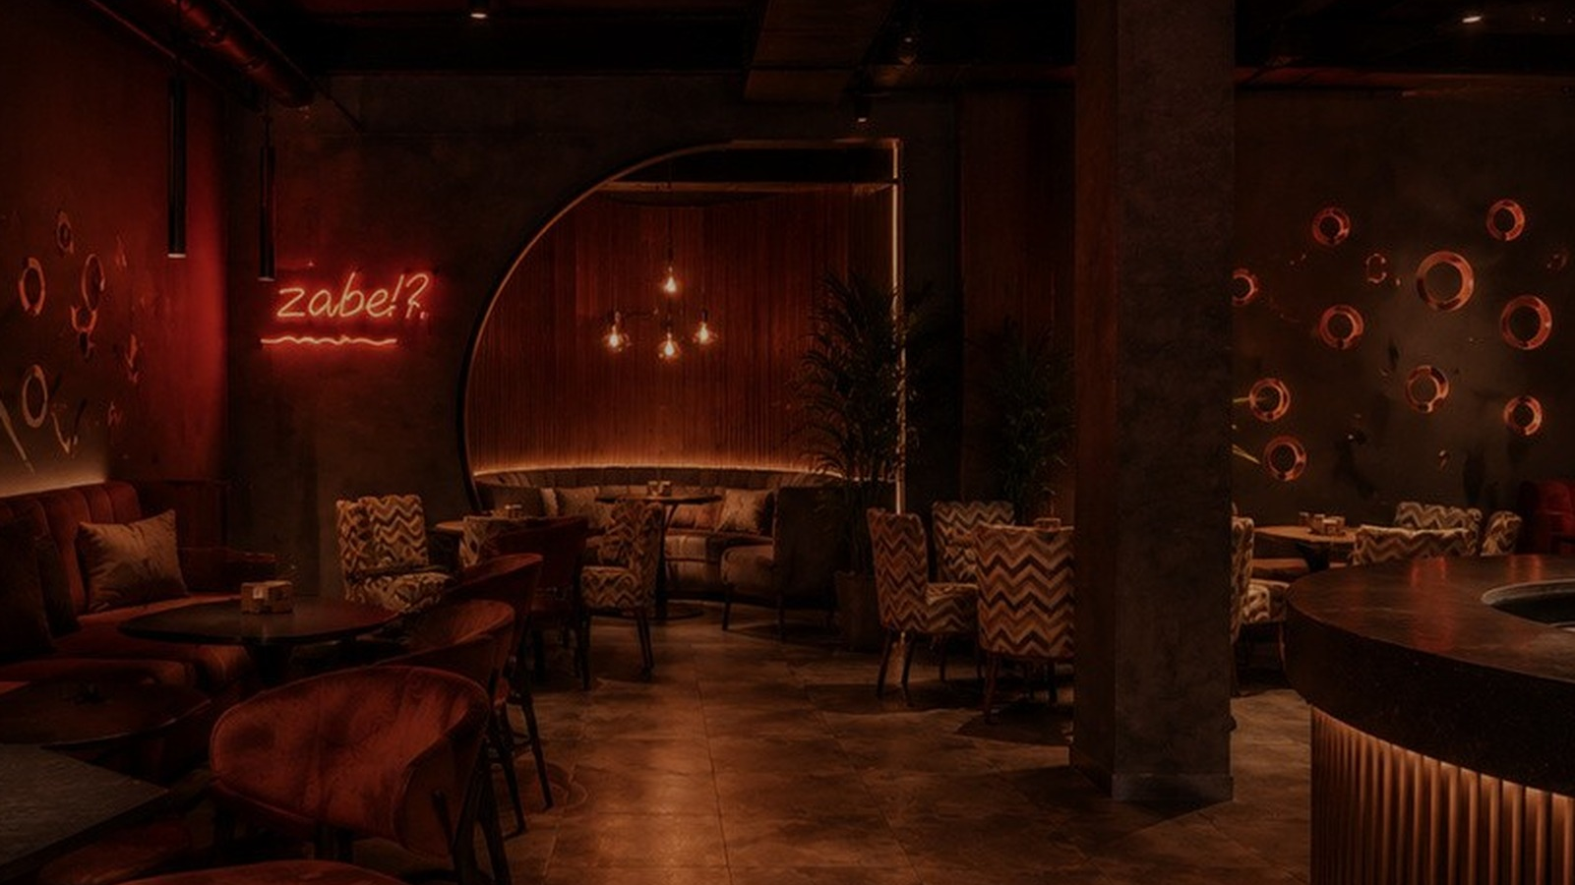


ОТЛИЧИЕ, КОТОРОЕ ГОСТЬ ПОНИМАЕТ СРАЗУ
ЗАБЕЙ не копирует «черно-золотой люкс»: бренд строит характер своего места — живой, теплый, дерзкий и понятный.
Релакс-механика
расслабляющие элементы сервиса
Авторские кальяны
вкусовые сценарии как причина прийти
Барная карта
классика, напитки и атмосфера своего места
WOW-эффект
запоминаемость → повторные визиты
франшиза пространства отдыха
06

Slide 7
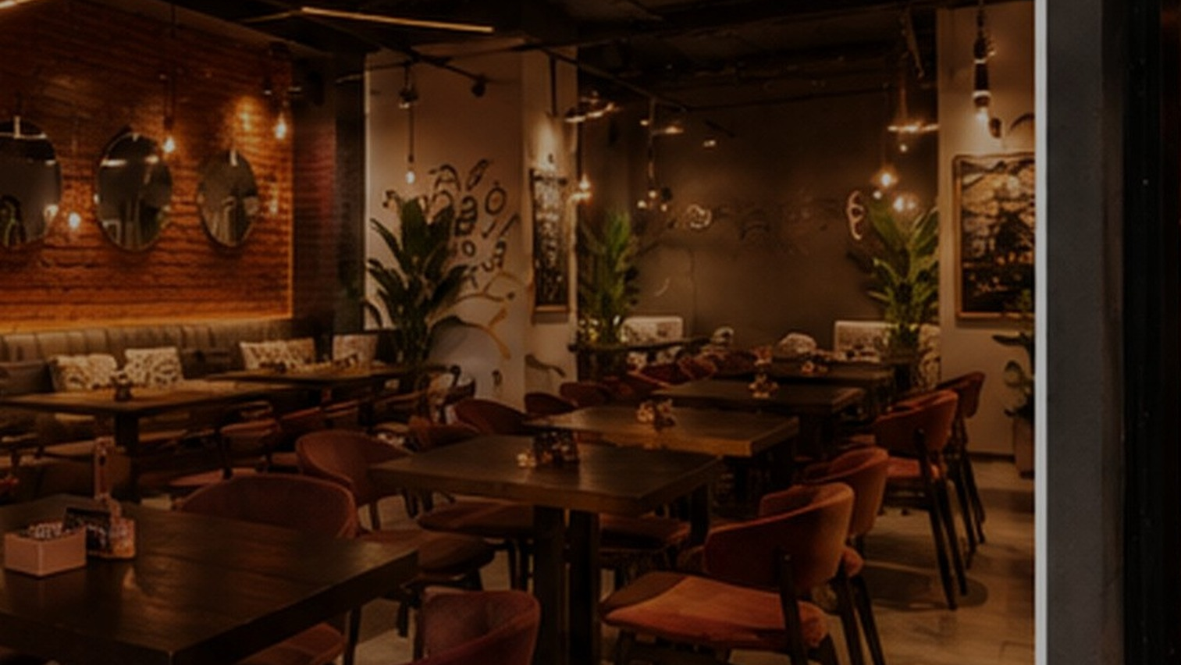


ПОВТОРНЫЕ ВИЗИТЫ СТРОЯТСЯ НА СЦЕНАРИИ
1
Узнал
карты, соцсети, рекомендации
2
Пришел
встреча, посадка, сценарий
3
Отдохнул
напитки, релакс, компания
4
Вернулся
сервис, продукт и ощущение «здесь можно выдохнуть»
франшиза пространства отдыха
07

Slide 8



ПО ДЕЙСТВУЮЩЕЙ ТОЧКЕ
Презентация показывает ориентиры текущей модели. Для нового города расчет делается после выбора помещения, площади и формата.
1,4 млн ₽
400 тыс. ₽
≈28,6%
средняя выручка / месяц
средняя чистая прибыль / месяц
рентабельность по чистой прибыли
Показатель зависит от арендной ставки, загрузки, команды, себестоимости и качества операционного управления.
Важно: цифры не являются публичной офертой и пересчитываются под конкретный запуск
франшиза пространства отдыха
08

Slide 9
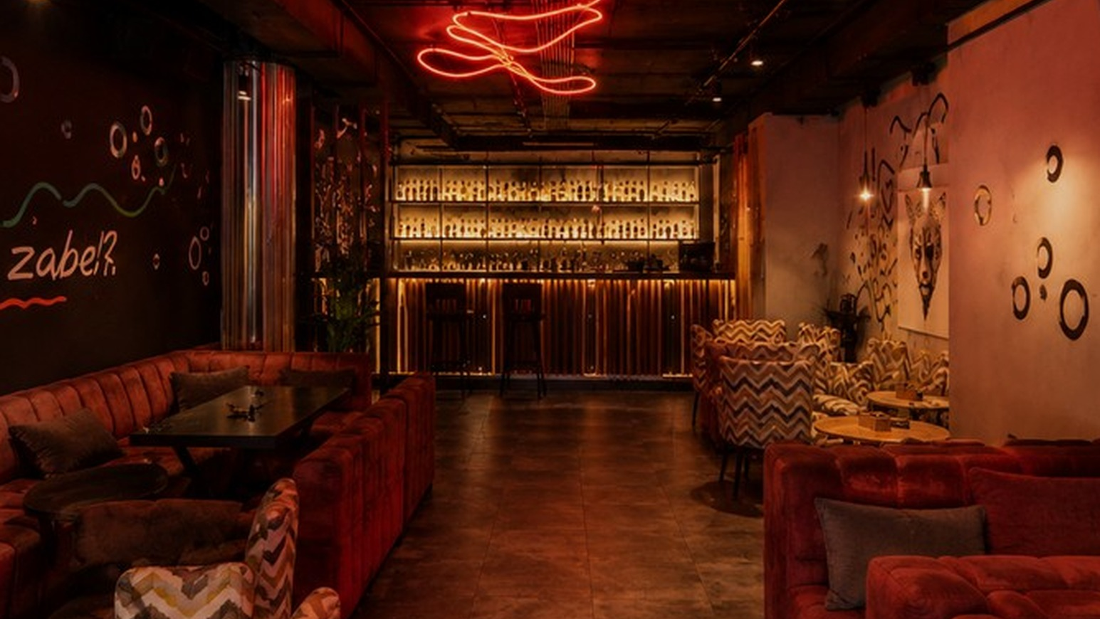
НИША НА РЫНКЕ ЛАУНЖ-БАРОВ
ЗАБЕЙ — доступный и отличимый lounge/bar формат: не копирует федеральные сети и не пытается выглядеть как очередной премиальный проект.
Что получает партнер
Не абстрактную идею, а модель запуска: бренд, дизайн-логику, меню, стандарты сервиса, поддержку команды, маркетинга и операционных процессов.
Цель: создать место, куда приходят выдохнуть, провести вечер в своем темпе и вернуться снова
франшиза пространства отдыха
09

Slide 10


АДАПТИВНЫЙ ФОРМАТ ПРОСТРАНСТВА ОТДЫХА
Крупные сети
Премиальные форматы
Самостоятельный запуск
ЗАБЕЙ
масштаб и узнаваемость, но жесткая стандартизация и меньше адаптации
сильный визуальный уровень, но тяжелая модель и высокий порог запуска
больше свободы, но выше риск ошибок и отсутствия системы
адаптивный формат, релакс-сценарий, сопровождение и стандарты
Стандарты там, где важен результат. Гибкость там, где важно пользоваться возможностями локации.
франшиза пространства отдыха
10

Slide 11
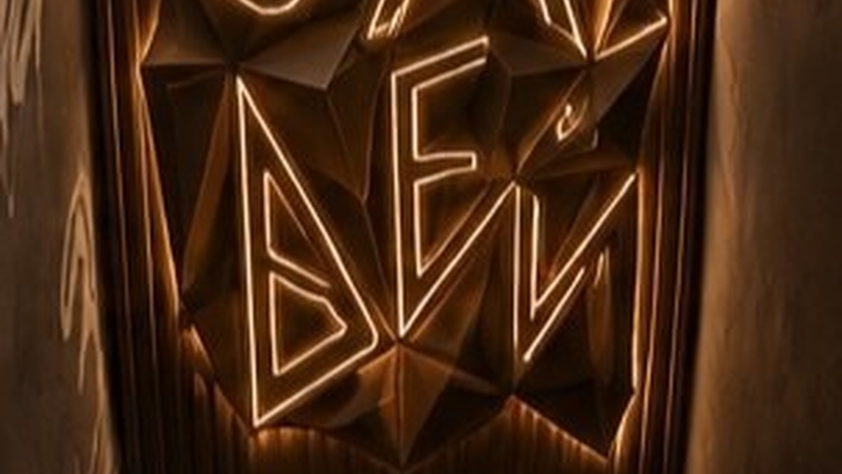




ЖИВОЙ ХАРАКТЕР ВМЕСТО ШАБЛОННОГО ЛЮКСА
Визуальная система создает ощущение своего места: графит, коралл, кремовый, Riverhack и реальные материалы.
Товарный знак
Цвета
«ЗАБЕЙ — пространство отдыха»
темный графит, коралл, кремовый
Типографика
Материалы
живое рукописное настроение
фото, сайт, QR, носители и навигация
франшиза пространства отдыха
11

Slide 12
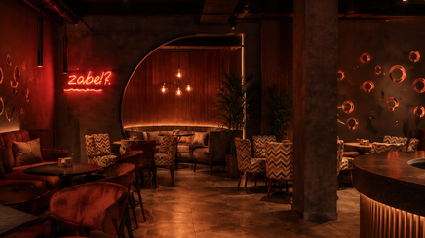



ГОТОВАЯ ПУБЛИЧНАЯ УПАКОВКА
production-сайт zabey.space
Сайт, SEO-страницы, соцсети, QR и система доверия уже собраны в единую упаковку.
SEO-страницы под гостевые сценарии
Telegram / Instagram / WhatsApp-материалы
QR на меню, маршрут, отзывы и франшизу
франшиза пространства отдыха
12

Slide 13
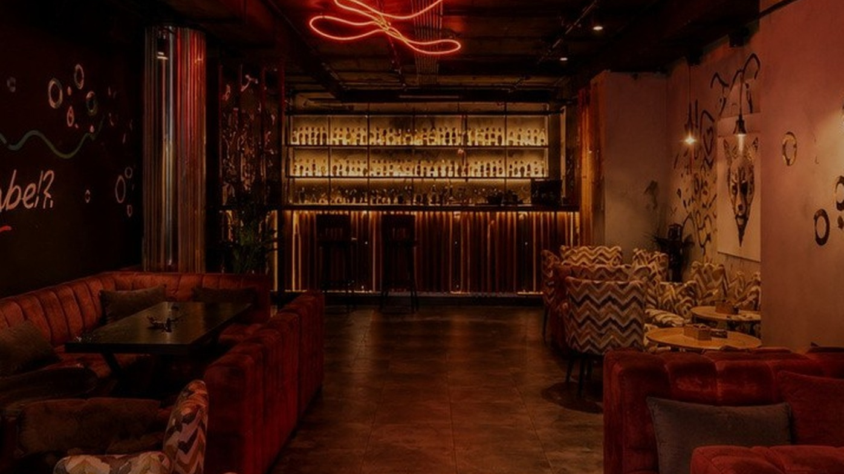


ПАКЕТ ДЛЯ ЗАПУСКА И РАБОТЫ
Бренд
Дизайн
Финмодель
товарный знак, фирменный стиль, тон коммуникации
брендбук, оформление, адаптация пространства
смета открытия и плановые показатели под формат
Регламенты
Продукт
Обучение
стандарты сервиса, чек-листы, процессы
меню, техкарты, пул поставщиков
подготовка франчайзи, управляющего и команды
Франчайзи получает не набор файлов, а систему запуска и сопровождения
франшиза пространства отдыха
13

Slide 14
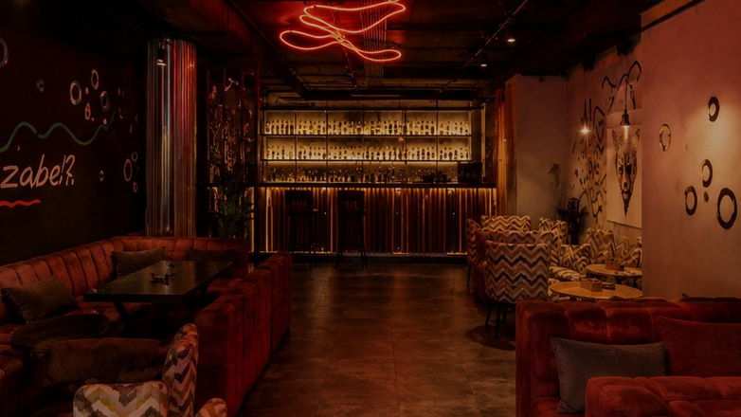


БАЗОВЫЕ ПАРАМЕТРЫ ПАРТНЕРСТВА
700 000 ₽
7%
паушальный взнос
роялти от выручки
3–10 млн ₽
300 000 ₽+
инвестиции в зависимости от формата, площади и состояния помещения
плановая чистая прибыль / месяц при достижении целевых показателей
Плановая окупаемость: 12–18 месяцев
Срок зависит от города, помещения, арендной ставки, объема ремонта и выбранного формата.
франшиза пространства отдыха
14

Slide 15


ЧТО ВХОДИТ В СТАРТОВЫЙ БЮДЖЕТ
1 Помещение
2 Ремонт
аренда, обеспечительный платеж и подготовка объекта
инженерия, вентиляция, входная группа, вывеска
3 Оснащение
4 Запуск
мебель, оборудование, бар, посуда и инвентарь
запас, команда, обучение и маркетинг открытия
Смета зависит от формата, площади и состояния помещения
франшиза пространства отдыха
15

Slide 16
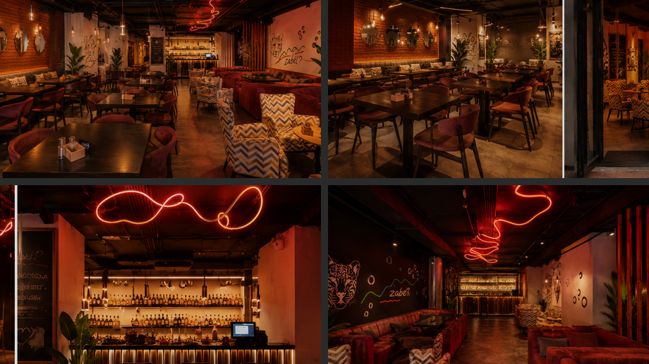


ТРЕБОВАНИЯ К ПОМЕЩЕНИЮ И НАПОЛНЕНИЮ
Compact
Standard
Flagship
до 100 м²
1 массажная зона
от 1 VIP-комнаты
допустим цоколь
100–180 м²
2 массажные зоны
от 2 VIP-комнат
допустим цоколь
от 180 м²
3+ массажные зоны
от 3 VIP-комнат
1–2 этаж, первая линия
аккуратный вход в рынок и оптимальный стартовый бюджет
основной формат с посадкой, баром и расширенным меню
флагманский формат для максимальной атмосферы и узнаваемости
франшиза пространства отдыха
16

Slide 17

ДО ОТКРЫТИЯ И ПОСЛЕ ЗАПУСКА
До открытия
Персонал
анализ города и помещения, планировка, поставщики, найм, обучение, маркетинг запуска
оргструктура, роли, графики, обучение, чек-листы, стандарты сервиса
Меню и продукт
Маркетинг
меню, техкарты, сезонные обновления, контроль себестоимости и качества
локальное продвижение, контент, акции, карты, отзывы и соцсети
Операционное управление
Юридическая безопасность
контроль показателей, разбор проблем, регламенты и помощь управляющему
требования к помещению, вентиляции, зонированию, документам и 18+
франшиза пространства отдыха
17

Slide 18

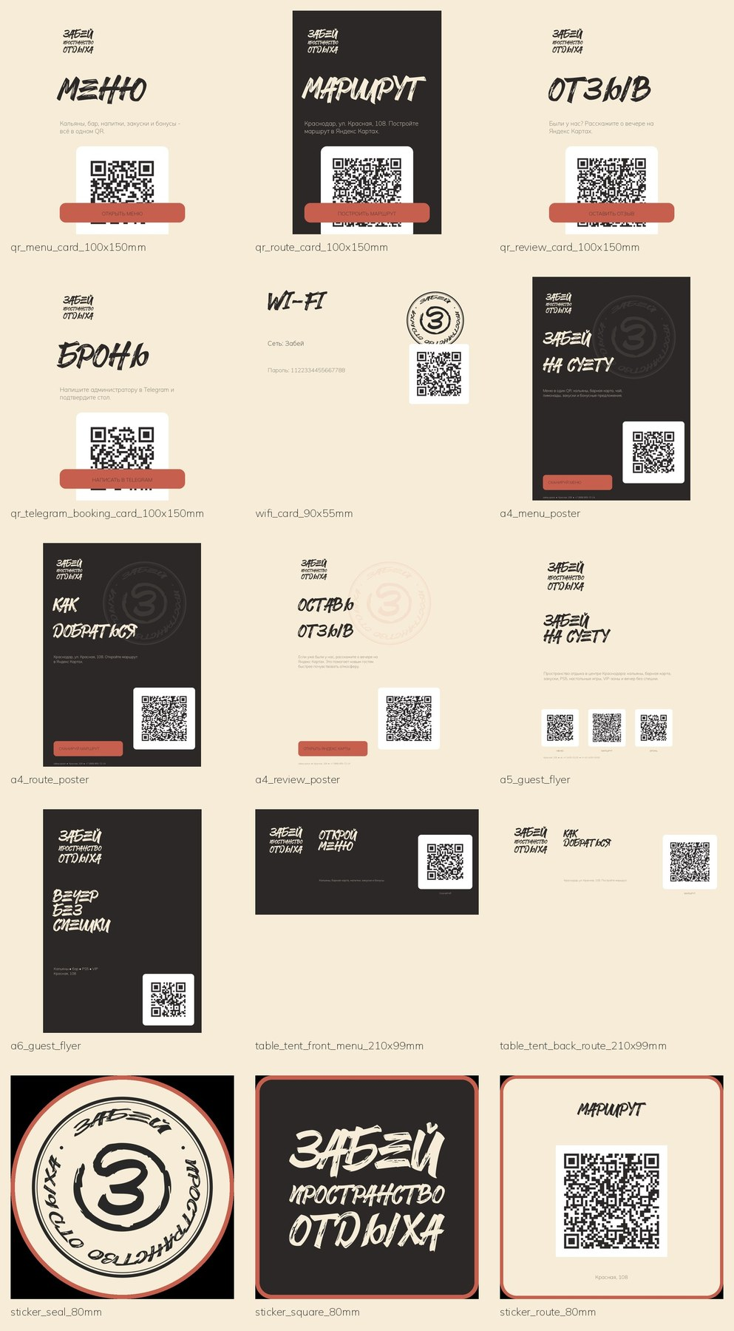
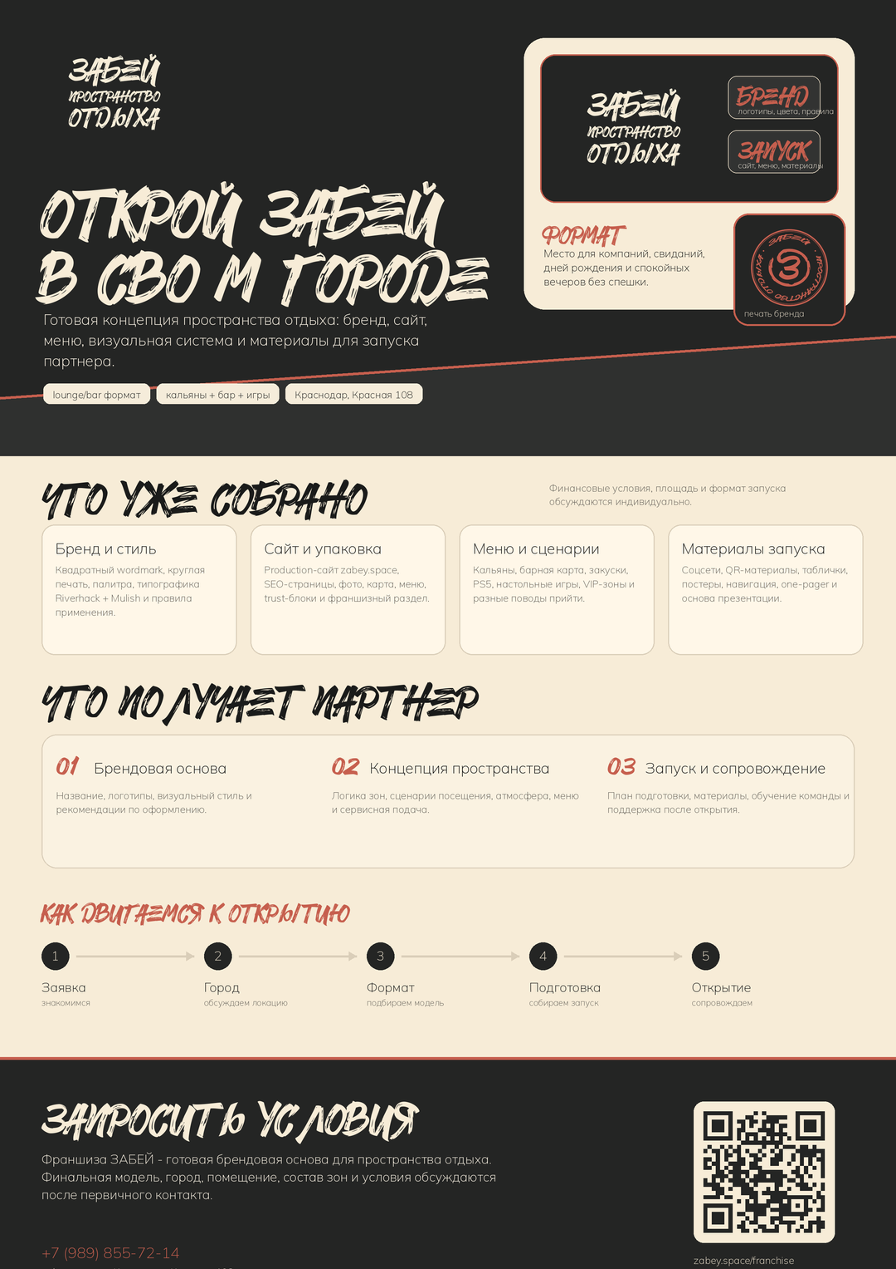

ЧТО УЖЕ СОБРАНО
Готовые носители помогают быстро включить бренд в работу: от соцсетей и QR до навигации в зале.
В пакете
QR-карточки и тейбл-тенты
Wi-Fi, меню, маршрут, отзыв
Постеры и таблички
зоны, стикеры, навигация
Соцсети и web previews
stories, посты, обложки
One-pager и презентация
материалы для переговоров
франшиза пространства отдыха
18

Slide 19



ЧТОБЫ ЗАПУСК БЫЛ СИЛЬНЫМ
Город и локация
Помещение
понимание рынка и готовность обсуждать подходящее место
площадь, планировка, инженерия, возможность вентиляции
Бюджет запуска
Команда
готовность к инвестициям в ремонт, оснащение и команду
управляющий, персонал и готовность соблюдать стандарты
Локальный маркетинг
Операционное участие
работа с картами, соцсетями, отзывами и трафиком
контроль показателей и качество гостевого опыта
Стандарты помогают повторить результат, но итог зависит от города, помещения, команды и качества управления.
франшиза пространства отдыха
19

Slide 20


ПРОВЕРИТЬ ГОРОД И ФОРМАТ
Если вы рассматриваете запуск ЗАБЕЙ в своем городе, начните с короткого разговора: город, помещение, формат и ожидания партнера.
1.
Проверить, свободен ли город для открытия ЗАБЕЙ
2.
Провести первичный разбор города, локации и конкурентов
3.
Подобрать формат: Compact, Standard или Flagship
4.
Рассчитать смету и финансовую модель под конкретное помещение
zabey.space/franchise
+7 (989) 855-72-14
ЗАБЕЙ на сомнения — начни действовать
франшиза пространства отдыха
20

